Slide 1
CLIL in de focus Vakdidactiek, materiaalontwikkeling en netwerking
CLIL in Wetenschappen
CLIL in ZAVO
Wie zijn de leerlingen in de CLIL les?
Start lesopbouw
Big Ideas en Inquiry
Onderzoekend leren
Evaluatie lesdoelen
Evaluatie Engelse taalvaardigheid
Leren studeren
Netwerken
Lies Vander Heyden
lies.vanderheyden@zavo.com

Slide 2
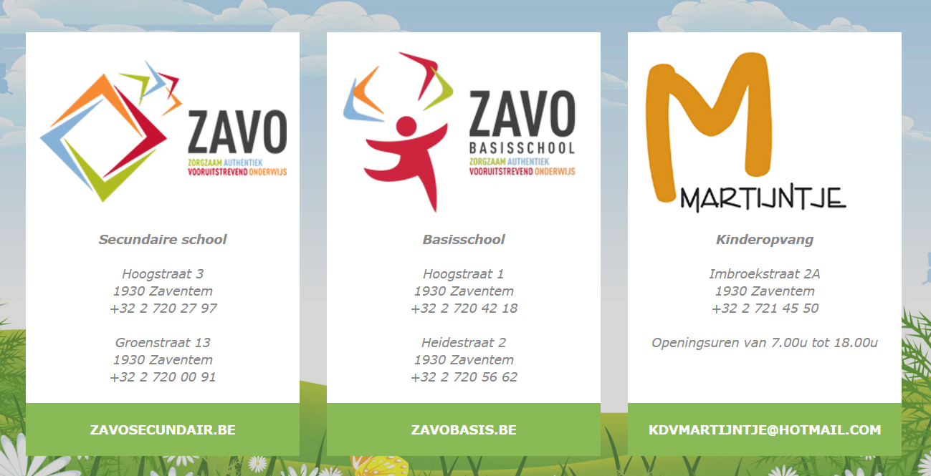
1. CLIL in ZAVO
3e graad
LW en WEW: BIOLOGY (Biologie) 2u/week
TWE: APPLIED CHEMISTRY (Toegepaste chemie) 2u/week

Slide 3
2. Wie zijn de leerlingen in de CLIL les?
Op het einde van het schooljaar in 4L4, 4L5 en 4WE krijgen de leerlingen een teaserles.
De leerlingen kiezen elk schooljaar of ze aan de CLIL les willen deelnemen via een officieel formulier.
De delibererende klassenraad geeft goedkeuring van die keuze.
Resultaat: ongeveer 50% van de leerlingen in ZAVO volgt CLIL.

Slide 4
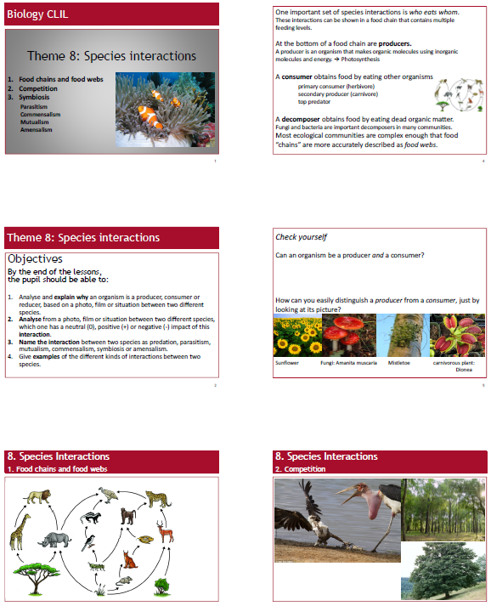
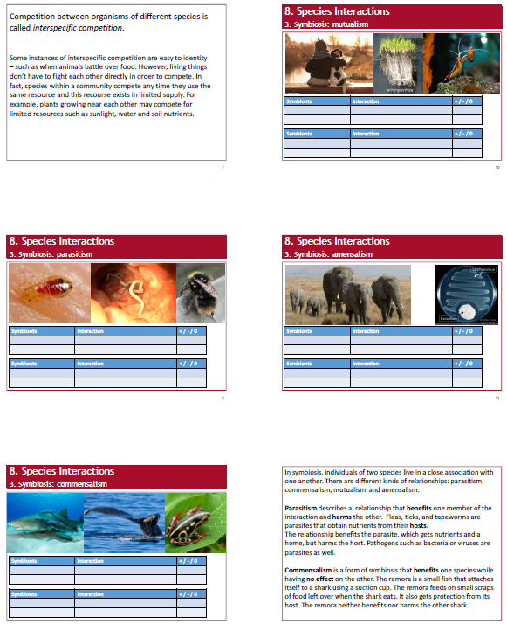
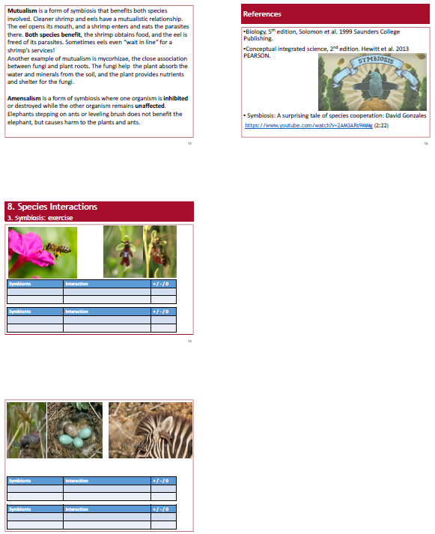
2. Wie zijn de leerlingen in de CLIL les?
Teaserles

Slide 5
3. Start lesopbouw
Objectives: Leerplandoelstellingen naar Engels vertalen

Slide 6
3. Start lesopbouw
Titels en structuur lesopbouw

Slide 7
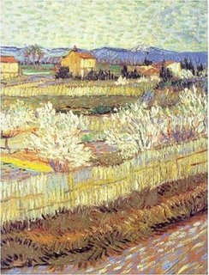
3. Start lesopbouw
Engelstalige bronnen gebruiken voor lesinhoud
Biology, 5th edition, Solomon et al. 1999 Saunders College Publishing.
Biology of plants, 7th edition, Raven et al. 2005 FREEMAN.
Conceptual integrated science, 2nd edition. Hewitt et al. 2013 PEARSON.

Slide 8
3. Start lesopbouw
Linken met de leefwereld

Slide 9
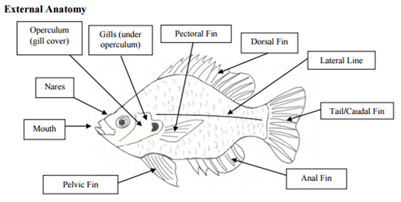
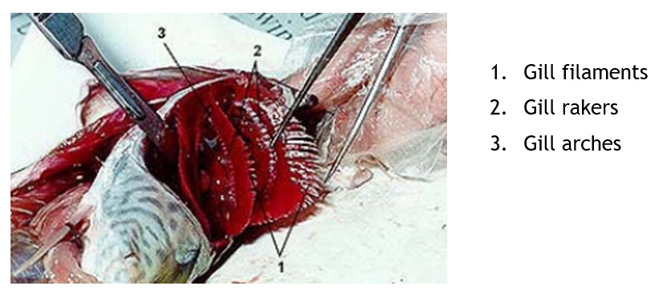
3. Start lesopbouw
Extra woordenschat nodig?
Vocabulary
• Circulatory System - delivers blood and oxygen throughout the body via the heart.
• External Anatomy - the outside body parts, such as, fins, scales, mouth.
• Gills – organ used to obtain oxygen from the water and rid carbon dioxide.
• Gill Rakers – filter feed tiny prey; appendages along the front edge of the gill arch.
• Nares - organ to smell; similar to nostrils.
• Nervous System - organs receiving and interpreting stimuli for nares, eyes, lateral line, muscles, and other tissues.
• Respiratory System – organs and tissues involved in the oxygen & carbon dioxide gas exchange, including gills, gill rakers, and gill filaments.
• Scales - protective cover on a fish; similar to skin.
• Slime – slippery covering on scales, protecting fish from bacteria, parasites, etc.
• Swim bladder – found only in “ray-finned” fish; a double sac used to assist in buoyancy.
• Vertebrate – an organism with a backbone or spine.

Slide 10
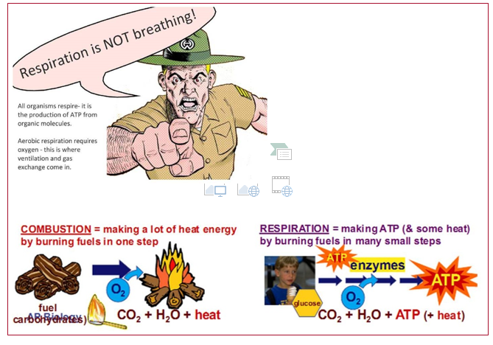
3. Start lesopbouw
Extra woordenschat nodig?

Slide 11
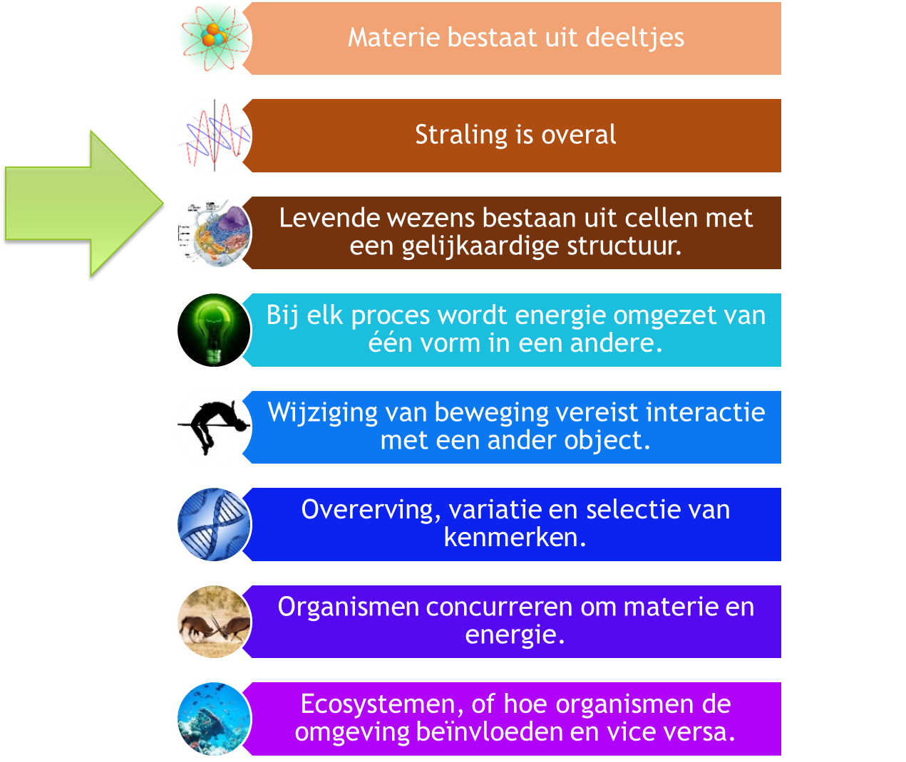
4. Big Ideas en INQUIRY

Slide 12
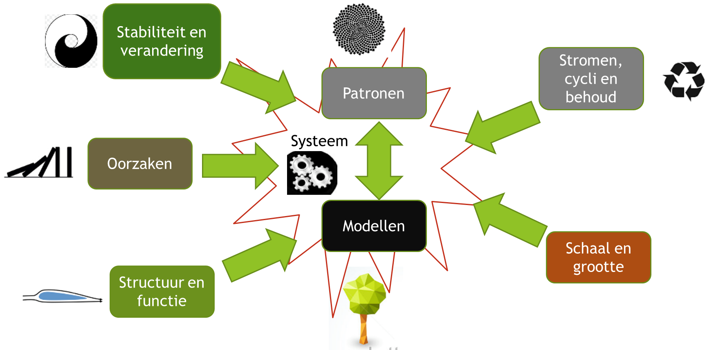
Hoe kijkt een wetenschapper naar de wereld?

Slide 13
Hoe weet je wat je weet? Onderzoeken!

Slide 14
Mystery box
Probeer te achterhalen wat er in de box zit, zonder die te openen of om het hoekje te kijken.

Slide 15
5. Onderzoekend leren
Specifieke opbouw labo: ‘onderzoekend leren’
Start met
Klasgesprek over de inhoud
Wat ze zelf kunnen onderzoeken
Wat een goede onderzoeksvraag is
Hoe je een goed onderzoek kan uitvoeren
Hoe objectief en juist observeren
Hoe de resultaten duidelijk voorgestellen
Welke conclusie er trekken
→ Engelse taalvaardigheid + wetenschappelijk denken ontwikkelen

Slide 16
5. Onderzoekend leren
Specifieke opbouw labo: ‘onderzoekend leren’
Dan:
Leerlingen bereiden het labo voor tegen de volgende week, en mailen de leerkracht voor specifiek materiaal.
Ze voeren het labo uit per 2 tijdens de les.
Ze maken (in overleg met hun partner) een individueel verslag.

Slide 17
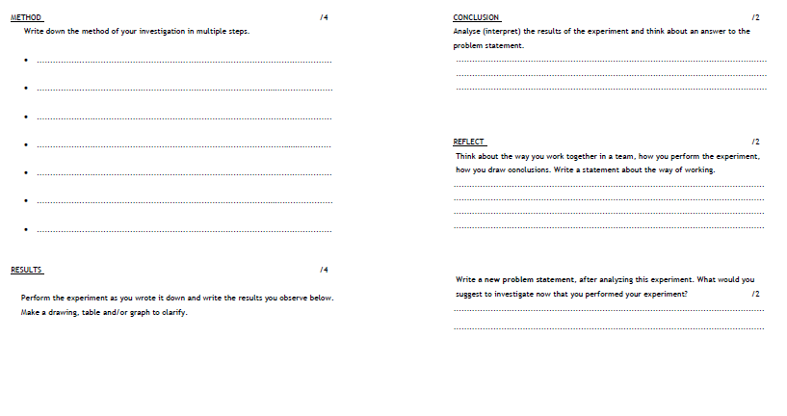
5. Onderzoekend leren
Method
Conclusion
Introduction
Reflect
Problem Statement
Results
New Problem Statement
Hypothesis
Materials

Slide 18
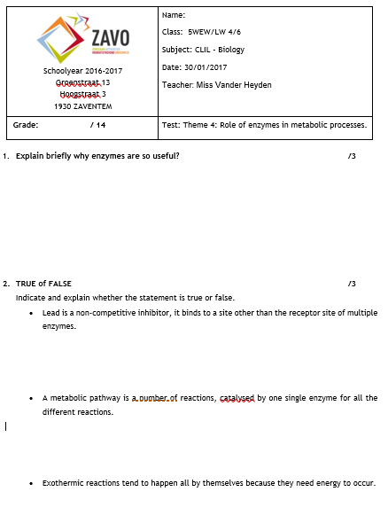
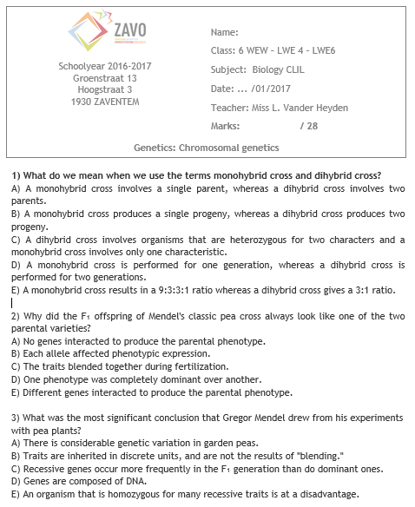
6. Evaluatie lesdoelen
Toetsen in Engels, de leerling kiest in welke taal hij antwoordt, ook mix van beide is toegestaan.
Combinatie van open vragen, meerkeuze en stellingen.

Slide 19
6. Evaluatie lesdoelen
2016-2017 is overgangsjaar naar puntenloos evaluatiesysteem in ZAVO.
ONDL/Inquiry:
Punten per onderdeel
Waarderingen per lesdoel in een matrix

Slide 20
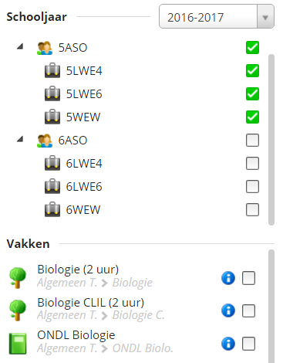
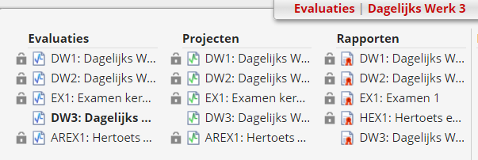
6. Evaluatie lesdoelen
Rapport in SmS
Biologie: Testen en labo’s, punten en woordfeedback in Nederlands.
Biologie CLIL: Evaluatie Engelse taalvaardigheid: woordfeedback in Nederlands.
ONDL Biologie: Waarderingen en woordfeedback in Nederlands.

Slide 21
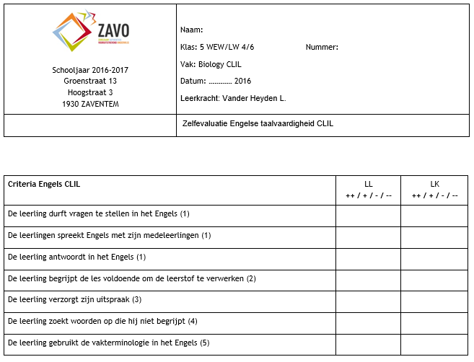
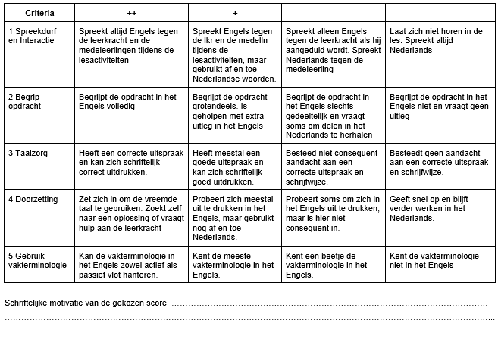
7. Evaluatie Engelse taalvaardigheid
..

Slide 22
8. Leren studeren

Slide 23
8. Leren studeren
De leerlingen maken van elk hoofdstuk een samenvatting.
De leerkracht geeft hierop feedback.
Doel: ‘echte’ samenvattingen maken, met linken tussen de onderdelen ipv de leerstof overschrijven van de slides.

Slide 24
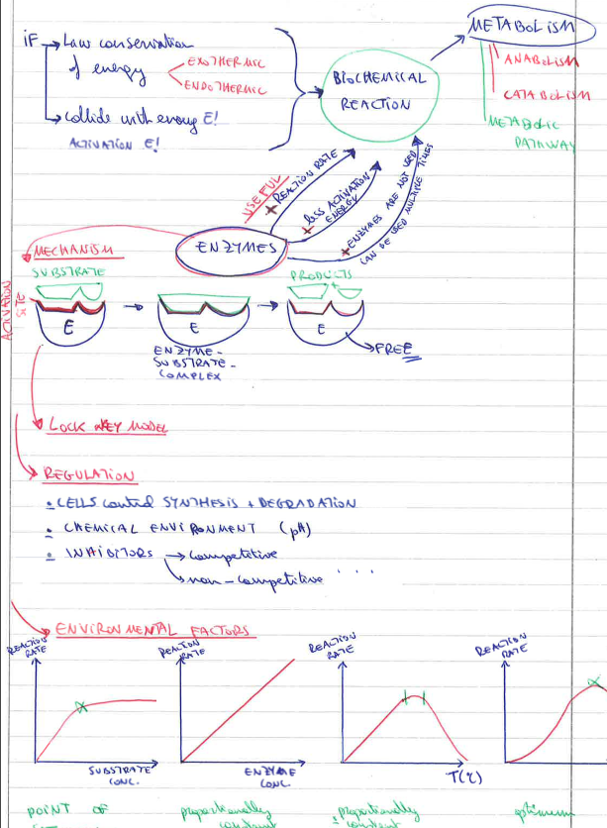
8. Leren studeren
→

Slide 25
8. Netwerken
lies.vanderheyden@zavo.be

